Slide 1
Adjektivdeklination im nominativ und akkusativ nach dem unbestimmten artikel

Slide 2
Was wünscht sich Sofie und ihre Familie?

Slide 3
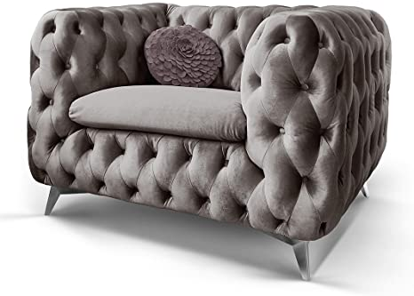
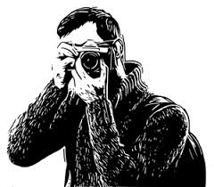
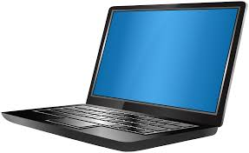
1) Ich möchte am liebsten ein schnelles Auto
2) Ich hätte gern moderne Designer Möbel
3) Ich möchte einen intertesanten Fotokurs machen
4) Ich möchte gern einen neuen Laptop
5) Ich hätte gern ein bequemes Sofa
6) Ich möchte eine weite Reise machen

Slide 4
Adjektivdeklination im Nominativ und Akkusativ nach dem unbestimmmten Artikel
Nominativ | ein neuer Laptop | eine moderne Uhr | ein kleines Boot | große Lautsprecher
Akkusativ | einen neuen Laptop | eine moderne Uhr | ein kleines Boot | große Lautsprecher

Slide 5
Hast du auch Wünsche? Was hättest du gern? Was möchtest du gern machen?
Mountainbike
Uhr Gittare
Reise Fernseher
Digitalkamera
Tanzkurs Pferd
Boot Kopfhörer
neu modern teuer
gut cool weit
klein schön groß
Toll interessant

Slide 6
Ich hätte gern ein kleines Boot.
Ich hätte gern eine coole
Spielkonsole.
Ich möchte einen interessanten Tanzkurs machen.
This Photo by Unknown Author is licensed under CC BY-NC-ND

Slide 7
Hausaufgabe : Arbeitsbuch,Seite 44,Übungen 13,14 und 15
This Photo by Unknown Author is licensed under CC BY-NC-ND

Slide 8
Danke, bis bald
This Photo by Unknown Author is licensed under CC BY-NC-ND

